Slide 1
One MAESTRO
和 HSE 组织
H3SE 入职培训
TCG 3.1 模块

Slide 2
本模块的目标
在本模块结束时，您会：
了解 MAESTRO 是什么，并能够列出内容要点。
了解集团的 HSE 责任，包括您的责任。

Slide 3
具体情况：
3 个风险中心的负责人
“经过几年的思考，约翰决定建立 3 个中心，使每个人都可以体验”肾上腺素飙升“的运动：在 2 个不同国家各设2 个高空跳伞中心，其中一个设置了高速赛道。
这个项目正在顺利推进，3 个中心已准备就绪，甚至已初步运行，招聘了三十多名专业教练、机械师和工作人员。几乎都是全新的设备（汽车、飞机等）。
约翰意识到这些活动的危险性，因此希望能避免任何事故，同时希望能严格控制每个场地的风险。
约翰觉得自己是确保整体安全的唯一责任人。这天上午，他有点担心，因为上周经过场地时发现了一些令人惊讶的做法。因为距离遥远，约翰不可能对此全权负责。”
在您看来，约翰应该采取什么措施以便更加自如地进行风险控制？

Slide 4
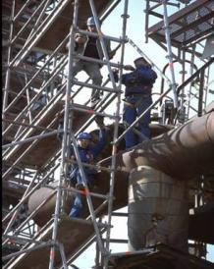
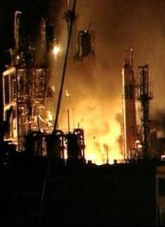



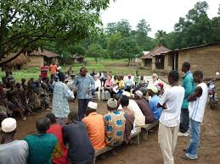
One MAESTRO
稳定运行 的标准管理与期望
工作岗位的安全
重大风险
安全
环境
卫生
社会
管理风险的常见办法

Slide 5

One MAESTRO：集团的 HSE 框架
整个集团的风险控制和管理框架。
分公司、子公司和工地的原则、 要求。
制定分公司 HSEQ 政策、规则、操作流程、强制性要求等。
执行工地和分公司 ONE MAESTRO，通过审计（AUDIT MAESTRO）对其进行定期检查。

Slide 6
maestro 原则
原则 1 - 管理、领导力、沟通、承诺
原则 2 – 遵守法律、法规和集团要求
原则 3 – 风险管理、设计与施工
原则 4 – 可靠性和运行效率
原则 5 – 签约人和供应商
原则 6 – 技能和培训
原则 7 – 紧急情况：准备和响应。
原则 8 - 事故管理和信息交流
原则 9 - 监督、审计和检查
原则 10 – 提高绩效

Slide 7
maestro 原则和要求
原则 4 – 可靠性和运行效率
“对于所有业务，必须对可能危害到人员、环境和财产的危险进行系统识别，还应对相关风险进行评估并采取有效措施以降低风险。”
CR EP HSE 001：建立一体化管理制度，执行需求评估、规则、程序和工作许可制度，对业务进行控制。这些业务包括陆运/海运/空运，狭小空间中的吊装和入库。这些规则、程序和工作许可制度可由相关人员定期审查，确保与评估风险保持一致。

Slide 8
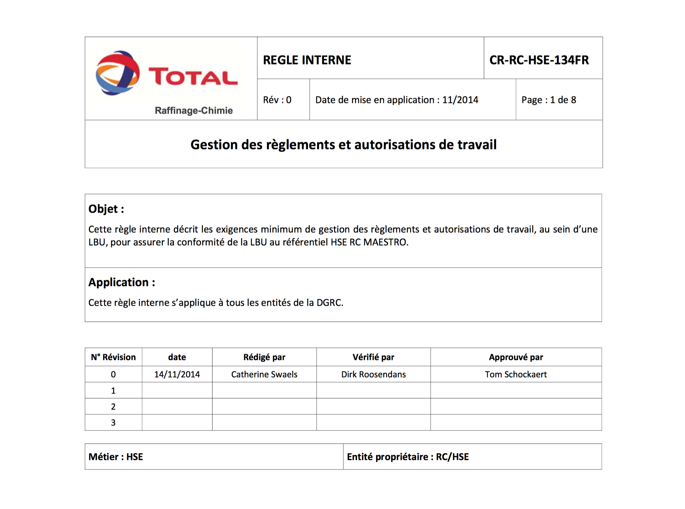
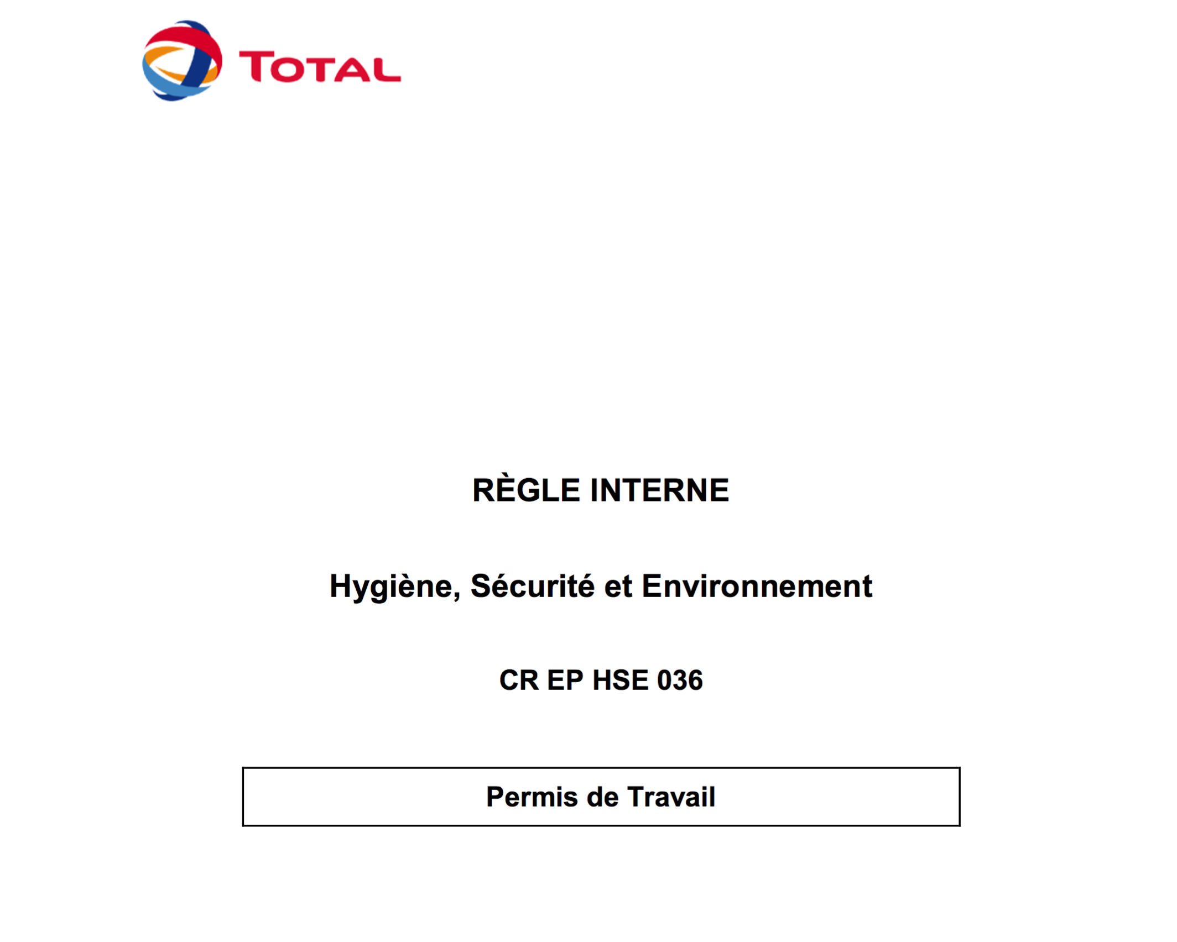
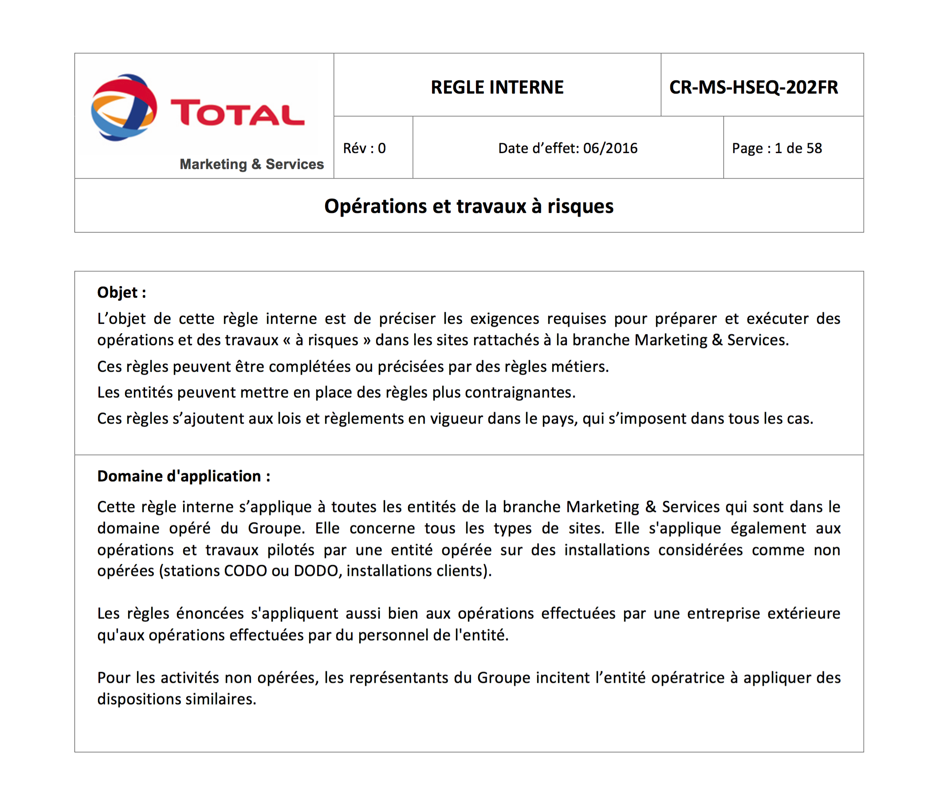
maestro 原则和要求

Slide 9

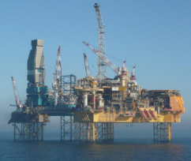
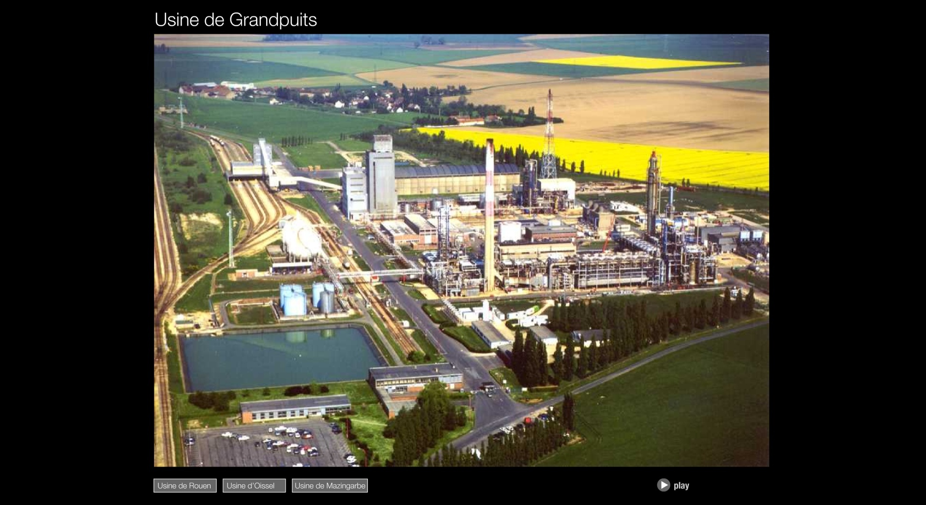
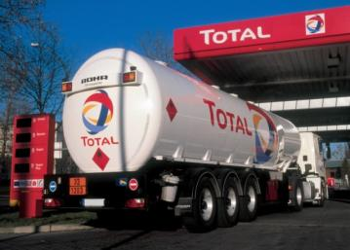
HSE 基准
集团级别
分公司级别：EP
MS
RC
GRP
工地级别

Slide 10
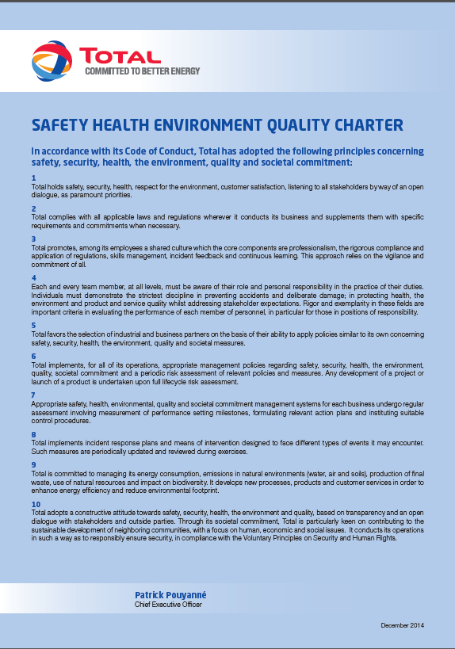
HSE 基准：集团等级至工地等级文件整体保持一致
集团级别
分公司级别：EP
MS
RC
GRP
指令
公司规则
指南和手册
分公司政策
规则
程序
工地级别

Slide 11
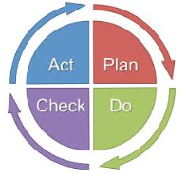
共同的 HSE 文化
异常情况增多
黄金规则
REX - 反馈
隐患报告卡(STOP card)
审计
事件报告

Slide 12
具体情况：HSE 的作用
约翰：
中心负责人：
指导员：
每位跳伞员：
如果被约翰聘用为HSE 的一位技术员：

Slide 13
道达尔集团的 HSE 责任
负责人 = HSE 负责人
首席执行官（Pouyanné 先生）
分公司经理：
子公司经理：子公司的 HSE 运营负责人
工地负责人
员工

Slide 14
道达尔集团的 HSE 责任
负责人 = HSE 负责人
HSE 团队为您提供支持
首席执行官（Pouyanné 先生）
专家，制定分公司规则的 HSE 专家
分公司经理：
分公司业务的 HSE 专家
子公司经理：子公司的 HSE 运营负责人
实施 HSE 管理体系的 HSE 团队
工地负责人
现场 HSE 团队：建议、指导、检查规则
员工
遵守规则，使用工具，关心他人

Slide 15
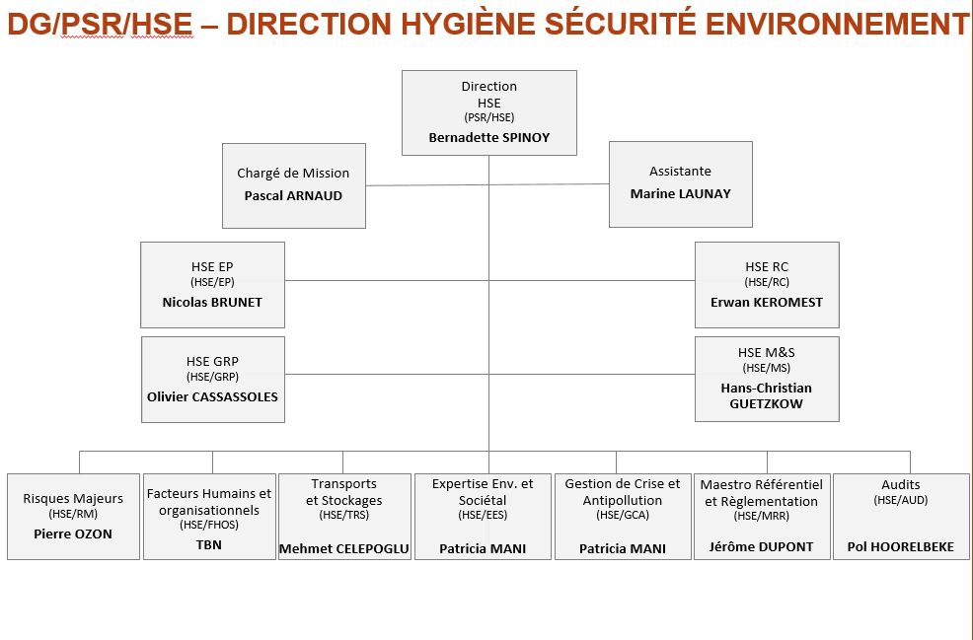
集团级别的 HSE 组织

